Slide 1
CESAR School
Ciência da Computação e Design
Projeto 2 | 2020.2
STATUS REPORT 1
EQUIPE CONTROL F
“O descontrole da quantidade
e durabilidade dos alimentos em casa”
1
1
1

Slide 2
SUMÁRIO
EQUIPE DE PROJETO | 3
1. PROBLEMA | 4
1.1 INTRODUÇÃO | 5
1.2 IMERSÃO ATRAVÉS DE ENTREVISTAS E FORMULÁRIO | 6
1.2.1 Entrevistas Semi-estruturadas | 6
1.2.2 Formulário Online | 9
1.3 MATRIZ CSD | 16
1.4 CAUSAS E CONSEQUÊNCIAS | 17
1.5 QUESTÕES DE PESQUISA | 18
1.6 HIPÓTESES | 19
2. ENVOLVIDOS | 21
3. REFERENCIAIS | 24
3.1 REFERENCIAIS TEÓRICOS | 25
3.2 REFERENCIAIS TÉCNICOS | 29
3.2.1 METODOLOGIAS DE SEPARAÇÃO DE ALIMENTOS | 29
3.2.2 Gestão e estoque de alimentos | 30
3.2.3 Aplicações | 30
4. REQUISITOS TÉCNICOS | 33
4.1 RECURSOS E LIMITAÇÕES | 34
4.2 JUSTIFICATIVA | 34
5. CRITÉRIOS DE PROCESSO | 35
5.1 PLANEJADO X REALIZADO | 36
5.2 METODOLOGIA E FERRAMENTAS | 37
5.3 PONTOS FORTES E DE MELHORIA | 38
ANEXOS | 39

Slide 3
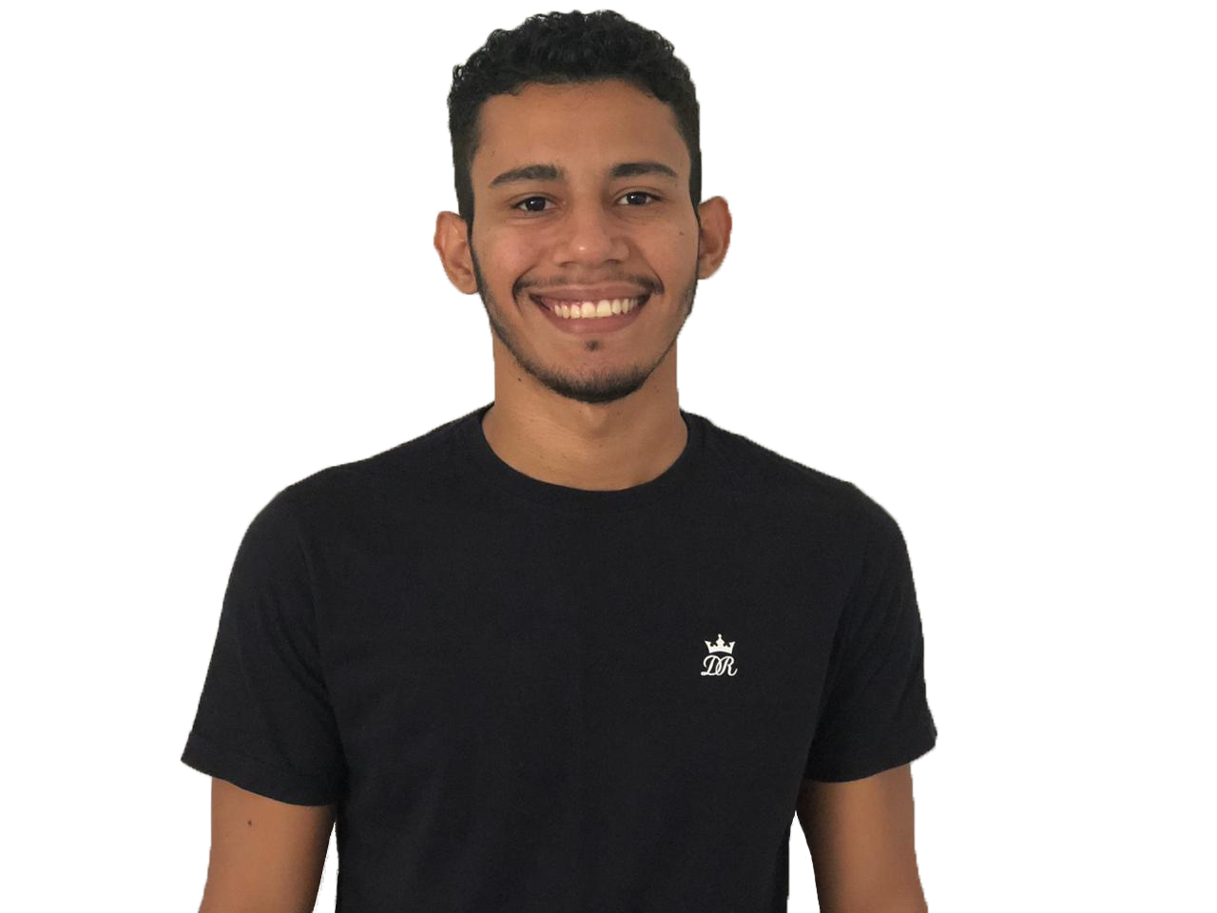







EQUIPE DE PROJETO
CONTROL F
CIÊNCIA DA COMPUTAÇÃO
Afonso dos Santos
Enrico Resigno
Isadora Candine
Lucca Borborema
DESIGN
Liliane
Barros
Maria Laura Farias
Victor Miranda
Vinicius da Mota

Slide 4

PROBLEMA
1

Slide 5
1. PROBLEMA
1.1 INTRODUÇÃO
A questão de gerenciar os alimentos dentro do ambiente doméstico é bem relevante por ser comum na rotina dos lares. O descontrole da quantidade e durabilidade dos alimentos é uma questão de grande impacto nas famílias pois ao desperdiçar alimentos, também há desperdício financeiro. Do ponto de vista da sociedade, o impacto gerado no aumento da produção de lixo e, consequentemente, uma piora no meio ambiente. Nesse sentido, dentro do tema “Esfera doméstica”, a equipe de projeto decidiu trabalhar o problema “DESCONTROLE DA QUANTIDADE E DURABILIDADE DOS ALIMENTOS EM CASA”.
O desperdício de alimentos no Brasil é um assunto atualmente em pouca pauta, o total de alimentos desperdiçados por ano no Brasil é suficiente para alimentar 13 milhões de pessoas. 73% dos brasileiros estão classificados como compradores excessivos. A cultura Brasileira, influenciada por períodos de inflação alta e fome, tem como lema: "é melhor sobrar do que faltar" que impulsiona o desperdício. A cultura juntamente relacionada com a falta de conhecimento sobre os meios corretos de armazenamento dos mesmos.
O gosto pela fartura, desde a ida ao supermercado até o preparo das refeições, e a preferência por comida fresca (ou seja: preparada no mesmo dia de seu consumo) faz com que cada brasileiro jogue mais de 40 quilos de comida no lixo por ano. Além de ser associada à hospitalidade e ao cuidado com a família, a abundância está ligada culturalmente ao status.
Na prática, a cultura do “melhor sobrar, do que faltar” gera bastante impacto na vida doméstica e na sociedade. Muitas famílias se deparam com o cenário de perda dos alimentos frequentemente em suas casas, alimentos que foram comprados mas não foram consumidos, gerando sentimento de tristeza, arrependimento e pena pois os lembram que muitos precisam. A FAO revela grandes problemas na cadeia produtiva e também no comportamento de consumo que gera um prejuízo econômico de cerca de US$ 940 bilhões por ano, ou mais de R$ 3 trilhões.

Slide 6
Na sociedade o impacto é no meio ambiente que sofre diariamente com a superprodução de lixo, o Brasil é responsável pelo despejo de 30 milhões de toneladas de lixo por ano, de forma inadequada, expondo os cidadãos ao risco de doenças. Além de que pode ser produzido no lixo, o gás metano que é chamado muitas vezes de gasolixo. Nos lixões a céu aberto, o metano e o gás carbônico são liberados para a atmosfera, poluindo o meio ambiente, pois são gases do efeito estufa, além de poderem provocar explosões e mau cheiro.
O presente trabalho tem como objetivo a produção de uma solução que atenda os envolvidos com o problema do descontrole da quantidade e durabilidade dos alimentos no ambiente doméstico, através de um processo com as seguintes etapas: identificação do problema, imersão no problema, ideação, prototipação de baixa fidelidade, prototipação de alta fidelidade e testes. Nesta primeira etapa, será apresentada a produção feita até a etapa de imersão no problema.
1.2
IMERSÃO ATRAVÉS DE ENTREVISTA E FORMULÁRIO
Com o objetivo de entender inicialmente sobre o problema que foi definido, foram realizadas entrevistas semi-estruturadas com 12 pessoas do convívio dos integrantes da equipe e foi compartilhado um formulário online que obteve até o dia 17/09/2020 um total de 130 respostas. A seguir, uma análise do que foi colhido na primeira fase de imersão.
1.2.1
ENTREVISTAS SEMI-ESTRUTURADAS
Primeiramente, buscou-se saber qual o perfil das pessoas que moram na casa do entrevistado (a quantidade e idade dos moradores) e a faixa de renda familiar dada em número de salários mínimos. Obtivemos respostas variadas, mas houve um certo padrão quanto ao nível de renda, considerado de classe média. A seguir, as respostas:

Slide 7
Entrevistado 01 | 1 adulto, 2 adolescentes e 1 criança; De 1 a 3 salários mínimos.
Entrevistado 02 | 2 adultos de 53 e 49 anos e 2 adolescentes de 14 e 19 anos; De 7 a 10 salários mínimos.
Entrevistado 03 | 1 adolescente de 15 anos, 1 adulto de 5 e 2 idosos de 71 e 74 anos; De 5 a 10 salários mínimos.
Entrevistado 04 | 3 pessoas ( 26 anos , 28 anos e um bebê de 4 meses); De 7 a 10 salários mínimos.
Entrevistado 05 | Adultos de 54 ,50 e 22 anos; De 7 a 10 salários mínimos.
Entrevistado 06 | 4 pessoas de 17,44,46 e 55; De 7 a 10 salários mínimos.
Entrevistado 07 | 3 pessoas, 3 adultos (1 com 18 anos, 2 com +40); +10 salários mínimos
Entrevistado 08 | 2 adultos de 57 e 44 anos; 2 crianças de 7 e 11 anos. 10+ salários mínimos.
Entrevistado 09 | 2 adultos de 23 e 25 anos.
Entrevistado 10 | Somos em três, temos dois jovens e um adulto; 5 salários mínimos
Entrevistado 11 | por 3 pessoas, todos adultos; De 1 a 3 salários mínimos
Entrevistado 12 | 7-10 salários mínimos
Depois, o foco foi em entender como funciona o processo de compra, estoque e consumo dos alimentos nas casas. A seguir, as perguntas que foram feitas algumas respostas que chamaram atenção:
Como é o processo de compra de alimentos na sua casa?
Entrevistado 09: Uma vez por semana, faz uma lista com tudo que percebeu que está precisando e leva para o mercado. Às vezes, se precisar muito de algo, pede no delivery de mercado ou vai comprar andando.
Como o processo de estoque de alimentos na sua casa?
Entrevistado 08: No armário, as coisas que demoram a estragar; na fruteira, os vegetais e na geladeira os que são mais fáceis de estragar.
Com qual frequência são feitas as compras de alimentos na casa?(Diário, semanal, quinzenal, mensal)
Entrevistado 02: Semanal (frutas e verduras), mensal (os demais).
Como é o tipo/perfil de compras de alimentos na sua casa? (perecíveis? não perecíveis? delivery? quantidades?)
Entrevistado 01: Bem variado.
Como é o consumo desses alimentos? (você dá preferência a algum tipo? você congela? come com alguma frequência regular?)
Entrevistado 10: Um pouco de cada, um misto, depende da semana.

Slide 8
Como é o processo de compra de alimentos na sua casa?
Entrevistado 09: Uma vez por semana, faz uma lista com tudo que percebeu que está precisando e leva para o mercado. Às vezes, se precisar muito de algo, pede no delivery de mercado ou vai comprar andando.
Como o processo de estoque de alimentos na sua casa?
Entrevistado 08: No armário, as coisas que demoram a estragar; na fruteira, os vegetais e na geladeira os que são mais fáceis de estragar.
Com qual frequência são feitas as compras de alimentos na casa?(Diário, semanal, quinzenal, mensal)
Entrevistado 02: Semanal (frutas e verduras), mensal (os demais).
Como é o tipo/perfil de compras de alimentos na sua casa? (perecíveis? não perecíveis? delivery? quantidades?)
Entrevistado 01: Bem variado.
Como é o consumo desses alimentos? (você dá preferência a algum tipo? você congela? come com alguma frequência regular?)
Entrevistado 10: Um pouco de cada, um misto, depende da semana.
Como é seu método de controle dos alimentos em casa?
Entrevistado 08: Quando o alimento acaba, coloca na lista de compras e depois compra no mercado.
Você tem problema de comprar quantidade errada?
Entrevistado 07: Raramente, se acontecer e mais para excesso (a pessoa que compra prefere comprar mais em tempos mais longos, a que organiza prefere comprar menos em tempos mais curtos)
Você tem problema de alimentos passarem do prazo de validade?
Entrevistado 12: Sim, muito.
Qual tipo de alimento mais é perdido?
Entrevistado 04: Vegetais
Entrevistado 06: Lacticínios
Entrevistado 07: Frutas e verduras
Qual o sentimento ao perceber que a comida estragou?
Entrevistado 01: Culpa/Arrependimento
Entrevistado 04: Pena
Entrevistado 08: Tristeza, pois tem muita gente que queria ter aquele alimento mas não poderia comprar.
Entrevistado 10: Fico péssima, pois muita gente precisa.
Como você lida com o alimento que venceu? Usa para algo? (Ex: adubo)
Entrevistado 03: Raramente os que vencem são as frutas, então usa para adubo.
Entrevistado 05: Sim , alimento animal em alguns casos ou lixo mesmo.
Entrevistado 06: como a maioria é iogurte, a gente só joga fora mesmo. Que eu saiba aqui em casa nunca foram de se preocupar muito com a finalidade dele, até bom refletir sobre agora
A partir dessa imersão inicial com o público alvo, a equipe de projeto pôde sentir mais segurança quanto a opiniões sobre o tema de projeto proposto e, assim, conseguir desenvolver um formulário online com perguntas para um público maior e mais variado.

Slide 9
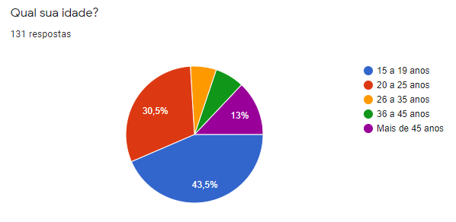
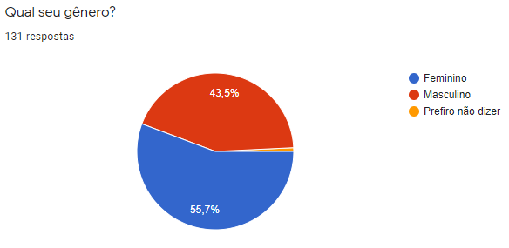
1.2.2 FORMULÁRIO ONLINE
Como forma de ter mais informações diretamente ligada aos envolvidos com o problema, foi desenvolvido um formulário online para ser enviado através das redes sociais para pessoas que se relacionam com o problema.
O formulário ficou disponível de 11 a 15 de setembro de 2020. Foram obtidas 131 respostas. A seguir, as perguntas acompanhadas dos gráficos e/ou respostas por escrito.
De início, foram feitas perguntas para entender o perfil dos entrevistados, obtiveram-se os seguintes dados sobre as idades, gêneros e o papel que as pessoas tinham no processo de controle de alimentos em casa:

Slide 10
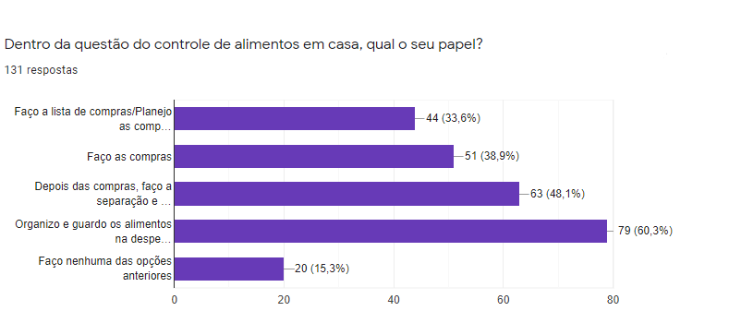
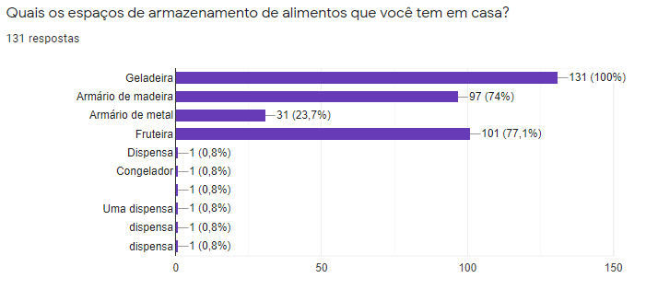
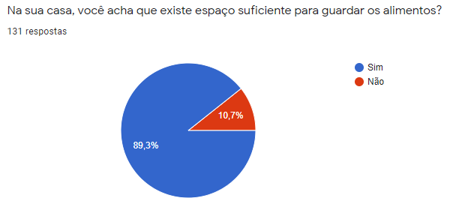
Percebeu-se que o formulário alcançou muitos jovens de 15 a 25 anos, mas a quantidade de adultos de 26 a +45 também foi expressiva em números absolutos. Houve pequena diferença entre os gêneros dos entrevistados, sendo o gênero feminino um pouco acima do masculino e apenas uma resposta do tipo “prefiro não dizer”. Também entendeu-se que a maioria das pessoas participa do processo de controle de alimentos em casa.
Depois, buscou-se entender mais sobre o armazenamento dos alimentos nos lares dos entrevistados. A seguir, as perguntas desta seção:

Slide 11

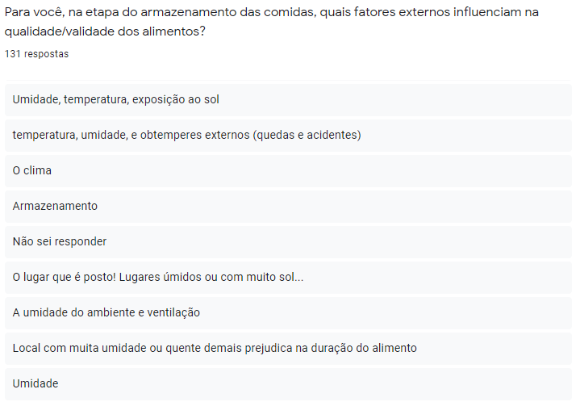
A partir das respostas, entendeu-se que a maioria das pessoas possuem espaço de armazenamento e os consideram suficientes e adequados. Quanto a impressão do que as pessoas consideram como fatores externos que interferem na qualidade dos alimentos, percebeu-se que houve muitas respostas semelhantes.
Na seção de perguntas seguinte, buscou-se entender se as pessoas têm compreensão sobre os lugares corretos de armazenagem de alguns alimentos comuns: ovos, tomate e cebola. Foi proposto o desafio: “Você precisa guardar os alimentos a seguir, onde você considera mais adequado?”. A seguir, as respostas.

Slide 12
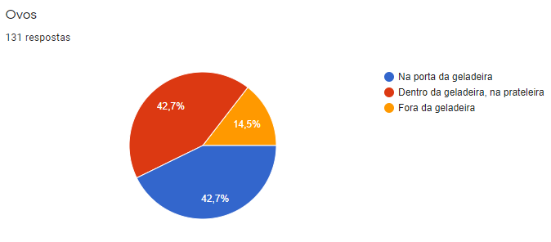
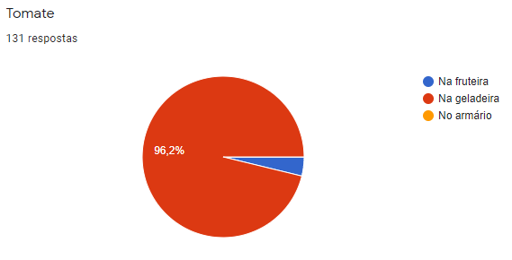
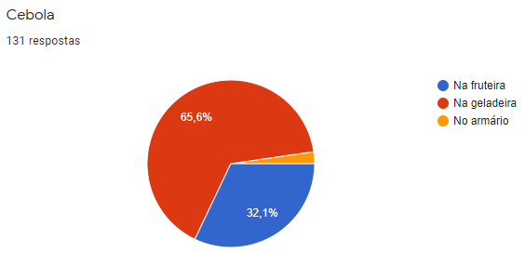
Os resultados foram interessantes, pois, ao considerar como respostas corretas que os ovos devem ser guardados na prateleira interna da geladeira e os tomates e cebolas na fruteira, houveram muitas respostas incorretas. O que permite-se compreender que as pessoas não têm informações corretas sobre o espaço ideal de armazenamento.
Dando continuidade, às perguntas seguintes buscaram entender mais sobre o comportamento e cultura das pessoas em relação ao tema do controle de alimentos em casa. A seguir, as perguntas e respostas:

Slide 13
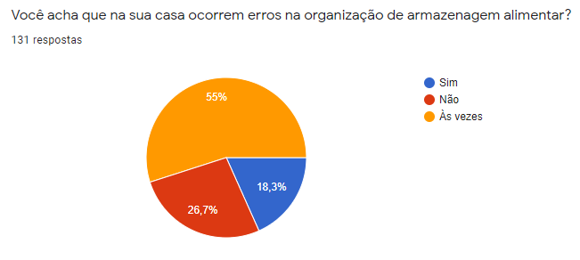
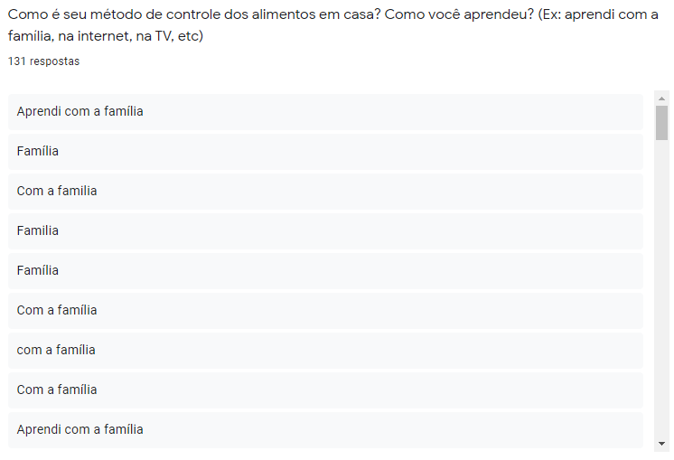
As perguntas a seguir, foram baseadas nos perfis comportamentais definidos pelo artigo “Quais os porquês do desperdício de alimentos entre consumidores? Compreendendo o comportamento do consumidor para delinear soluções.” de ARAÚJO, G. P. de. A seguir, o quadro resumo que o autor apresenta seguido dos gráficos com as perguntas e respostas:

Slide 14
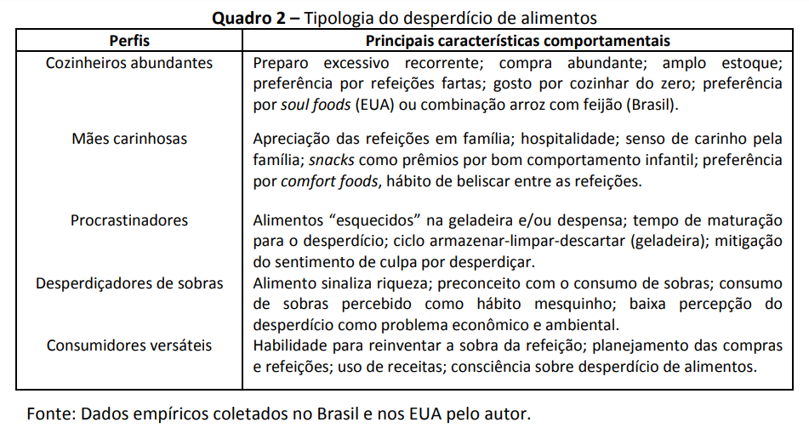
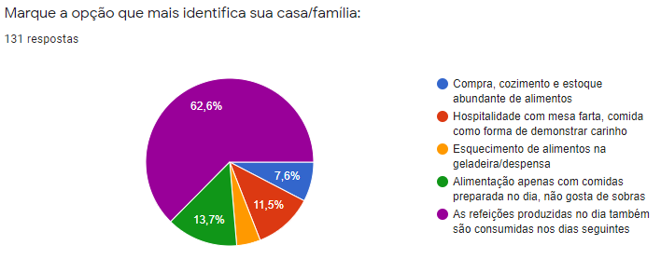
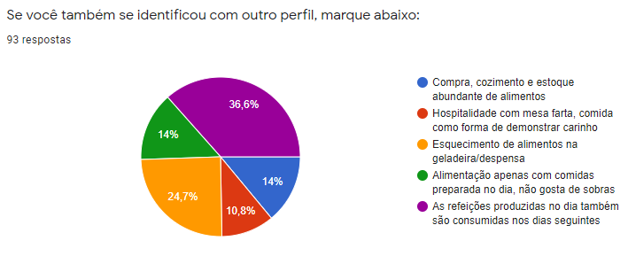
A partir dos resultados, foi possível entender que na maioria dos lares acontecem erros na armazenagem de alimentos, que os conhecimentos sobre o tema são majoritariamente passados pelas famílias e que a maioria das família se alimentam de refeições produzidas em outro dia e esquecem alimentos na geladeira/despensa.
Por fim, buscou-se entender como as pessoas lidam com a situação de alimentos terem estragado. A seguir, as perguntas sobre o sentimento e ações:

Slide 15
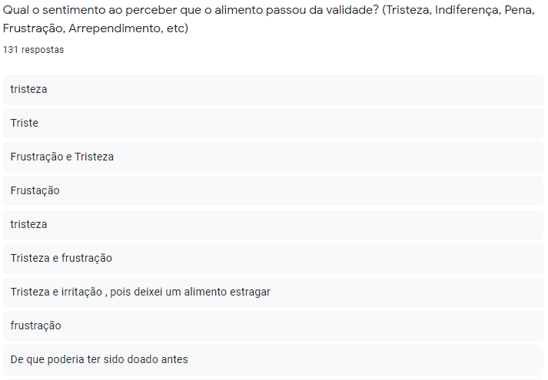
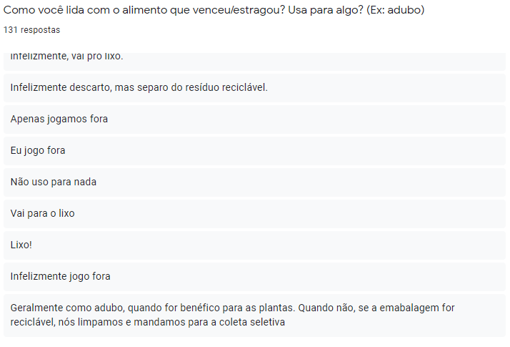

Slide 16
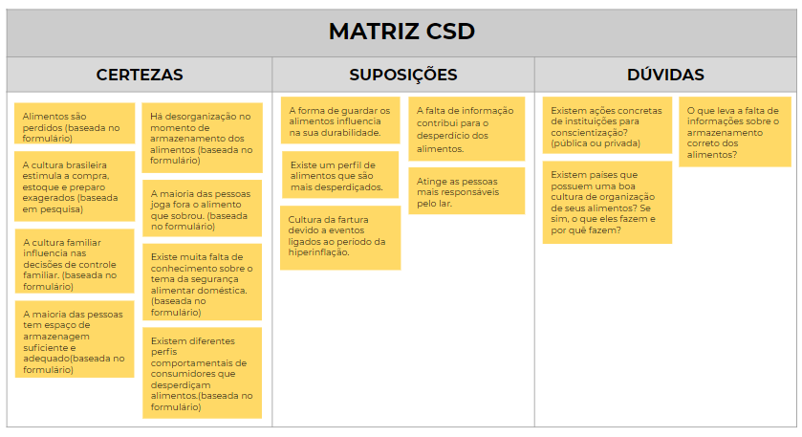
Foi possível entender que o sentimento de tristeza e a ação de jogar fora o alimento estragado, sem usá-lo como adubo, por exemplo, são as principais atitudes das pessoas.
Por fim, pode-se concluir que o formulário online ajudou a equipe de projeto a dar uma panorama geral sobre os envolvidos no problema e suas atitudes, para que, na próxima etapa já vai ser possível fazer pesquisa com os usuários de uma forma mais objetiva e com conhecimentos básicos estabelecidos.
1.3 MATRIZ CSD
Continuando nas atividades de imersão sobre o problema, a equipe de projeto sentiu a necessidade de elencar de forma mais objetiva sobre o que já havia sido levantado até o momento para que isso facilitasse onde os próximos esforços deveriam ser postos. Sendo assim, uma Matriz CSD que é uma ferramenta a ser usada para esse fim, organiza as Certezas, Suposições e Dúvidas que a equipe tem sobre o problema que foi definido.
A seguir, a Matriz CSD produzida e as respectivas informações obtidas:

Slide 17
1.4 CAUSAS E CONSEQUÊNCIAS
A partir de uma imersão em todo tema do desperdício de alimentos , através de debates , pesquisas e formulários foi possível enxergar a dimensão onde este problema se encontra, quem são os agentes principalmente afetados e quais consequências ele traz consigo.
O desperdício de alimentos tem suas raízes principais sobre a produção em excesso e ao armazenamento inadequado e traz como prejuízo as milhares de toneladas desperdiçadas, aproximadamente um terço de toda comida produzida no mundo .
Fatores determinantes encontrados sobre este problema, denominados como suas causas :
Armazenamento inadequado ;
Falta de conhecimento sobre propriedades do alimento ;
Clima : temperatura e umidade ;
Preferência por alimentos frescos, ou feitos no mesmo dia
Cultura de compras brasileira : quinzenais ou mensais, com o objetivo de armazenar ;
Cultura da fartura como sinônimo de status ;
Desorganização; e
Falta de planejamento.
E como algumas de suas consequências :
Desperdício de alimentos
Necessidade de espaços de armazenamento maior
Gasto de dinheiro desnecessário
Prejuízos ambientais: aumento da quantidade de lixo, maior emissão de gases nocivos; e
Mais desorganização.
Como apresentado, o desperdício de alimentos não agrava apenas a fome: os prejuízos econômicos e ambientais são igualmente graves. A falta de conhecimento sobre o armazenamento e a cultura do excesso acabam trazendo consequências inimagináveis como inclusive o aumento no preço de alimentos em geral , possível de enxergar na situação brasileira atual.

Slide 18
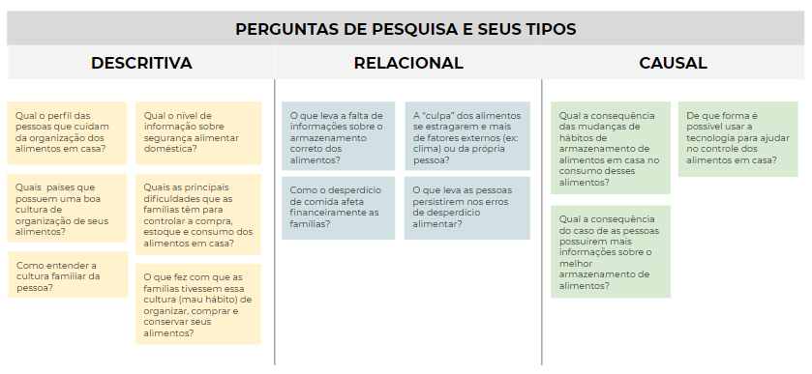
1.5 QUESTÕES DE PESQUISA
Após o entendimento do problema e da definição do que a equipe considera como causas e consequências do mesmo, é possível categorizar a pesquisa sobre o problema “Descontrole da quantidade e durabilidade dos alimentos em casa” nos seguintes temas:
Armazenamento de alimentos
Consumo de alimentos
Desperdício de alimentos
Superprodução de lixo
Cultura do consumo de alimentos
Em seguida, cabe definir quais serão as questões a serem pesquisadas no momento da busca por respostas com os envolvidos. Após reuniões da equipe de projeto, foi possível listar 13 questões de pesquisa para o desenvolvimento da solução, estão apresentadas a seguir e foram divididas de acordo com os tipos:
Descritiva: tem foco de descrever o que está acontecendo, o que existe, qual o estado do problema.
Relacional: tem foco direcionado para a identificação da relação entre duas ou mais variáveis.
Causal: tem foco em determinar se uma ou mais variáveis afetam um ou mais fatores em um ambiente.

Slide 19
1.6 HIPÓTESES
Após a finalização das entrevistas semi-estruturadas, recolhimento do resultado do formulário online e buscas em publicações, demos início a criação das hipóteses de pesquisa. Foi de extrema importância essa etapa pois nos fez entender com mais clareza o teor do problema que estamos abordando. A seguir as hipóteses de pesquisa elaboradas:
1- “A falta de informação contribui para o desperdício dos alimentos.”
As pessoas não possuem as informações corretas sobre como deve ser feito o armazenamento adequado de certos alimentos e isso influencia diretamente em quanto tempo o alimento vai durar.
2- “A forma de guardar os alimentos influencia na sua durabilidade.”
A forma de guardar difere dependendo do ambiente(pois existe a variação de temperatura, clima e umidade). Além de existir um esquecimento de certos alimentos armazenados.
3- “Cultura da fartura devido a eventos ligados a hiperinflação.”
Entre os anos de 1980 e 1990, houve a era da hiperinflação, os preços dos produtos oscilava muito e isso levava as pessoas a comprarem muito e de uma única vez. Isso deu início a crença do “Melhor sobrar do que faltar.”, dando uma super abertura ao desperdício de alimentos.
4- “Existe um perfil de alimentos que são mais desperdiçados.”
Existem certos alimentos, como os laticínios, que são mais desperdiçados pelas famílias, pela sua validade ser mais curta.
5- “Atinge as pessoas mais responsáveis pelo lar.”
Como são pessoas com uma faixa etária maior, por mais que não tenham passado, muitas delas, pelo período de alta volatilidade da moeda, pode-se considerar uma geração muito próxima das que os influenciou diretamente.

Slide 20
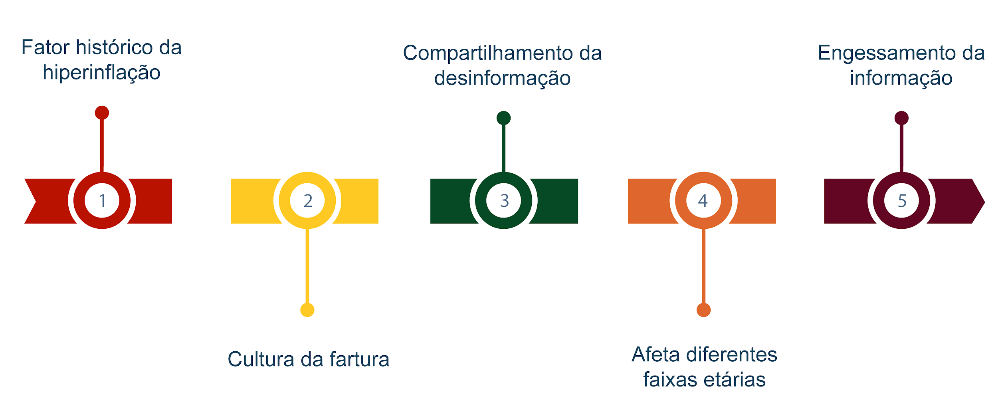
Cronologia dos fatos
Mesmo que essas hipóteses tenham sido construídas baseadas em diferentes pesquisas, podemos traçar uma linha cronológica de ordem de acontecimentos: o fator histórico cria a cultura da fartura que, por sua vez, constitui uma concretização da desinformação, afetando as faixas etárias mais próximas da época de hiperinflação, trazendo a dificuldade de aderir a novas informações. O gráfico a seguir apresenta tal hipótese cronológica.

Slide 21
ENVOLVIDOS
2

Slide 22
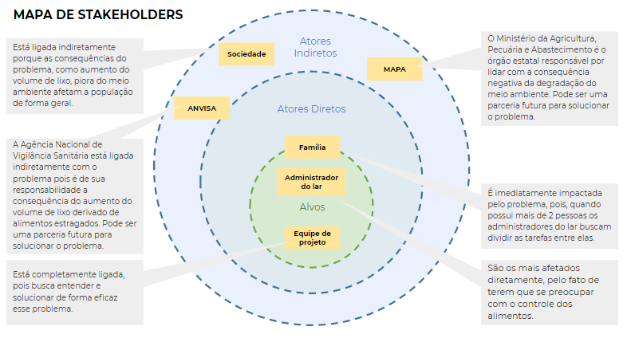
2. ENVOLVIDOS
Ainda no processo de imersão sobre o problema, foi necessário mapear os agentes envolvidos que se relacionam com o problema de forma direta ou indireta. Para isso, foi produzido um Mapa de Stakeholders.
Considerando que os alvos são os mais beneficiados diretamente ou têm interesse em contribuir para a solução do problema; que os atores diretos são as pessoas estão imediatamente ligadas ao desafio ou impactadas por ele. Tem capacidade de influenciar a ideia/mobilizar outras pessoas; e atores indiretos são as pessoas que não estão relacionados diretamente ao desafio, mas podem ser necessários em parcerias futuras para solucioná-lo; a seguir, a formação do mapa com as respectivas justificativas sobre stakeholders envolvidos nessa questão:
Nesse sentido, após entendimento dos stakeholders, foi definido o público-alvo para que o trabalho foque os esforços em atender suas demandas. Foi considerado o acesso da equipe de projeto a essas pessoas, uma localização geográfica específica e um perfil socioeconômico:
Público-alvo: pessoas administradoras do lar, localizadas na Região Metropolitana do Recife, com perfil econômico de classe média, de qualquer faixa etária e perfil social.

Slide 23
Como foi citado anteriormente no tópico sobre o formulário online, o artigo “Quais os porquês do desperdício de alimentos entre consumidores? Compreendendo o comportamento do consumidor para delinear soluções.”, de ARAÚJO, G. P. de, foi usado como base teórica para entender e aplicar no formulário que foi criado no início da pesquisa. O autor apresenta perfis comportamentais de consumidores dentro do tema do desperdício de alimentos e tais perfis foram usados como base para entender os padrões de comportamento dos envolvidos. A seguir, os seguintes perfis comportamentais que foram considerados para este trabalho:
Cozinheiros abundantes: Preparo excessivo recorrente; compra abundante; amplo estoque.
Mães carinhosas: Apreciação das refeições em família; hospitalidade; senso de carinho pela família.
Procrastinadores: Alimentos “esquecidos” na geladeira e/ou despensa; tempo de maturação para o desperdício.
Desperdiçadores de sobras: Alimento sinaliza riqueza; preconceito com o consumo de sobras; consumo de sobras percebido como hábito mesquinho; baixa percepção do desperdício como problema econômico e ambiental.
Consumidores versáteis: Habilidade para reinventar a sobra da refeição; planejamento das compras e refeições; uso de receitas; consciência sobre desperdício de alimentos.
Unindo o conhecimento teórico com a aplicação prática no formulário online, foi possível entender que nosso público-alvo possui como principais características de fazer refeições produzidas em outro dia e esquecem alimentos na geladeira/despensa.

Slide 24
REFERENCIAL
3

Slide 25
3. REFERENCIAL
3.1
REFERENCIAL TEÓRICO
Partindo do pressuposto que os alimentos são muito diferentes entre si, de incontáveis tipos, cores, aspectos... existem inúmeras formas de lidar com a conserva de cada um deles. De laticínios à carnes, como o prazo de validade bem diferentes, existem fatores que determinam quando o alimento consegue durar, em média (quem faz esse papel no Brasil é a agência governamental ANVISA - buscando usar todos os procedimentos, rotina e métodos considerados adequados para o melhor resultado possível).
Mas por que tanto cuidado no controle com a validade alimentar?
Como o ato de alimentar-se consiste na ingestão via bucal, tudo aquilo que passa a diante disso gera efeitos no corpo (desde grandes a quase imperceptíveis). E, basicamente, o que ocorre quando essa ingestão é feita, ela produz tanto efeitos benéficos (como suprir o seu corpo, por exemplo) quanto maléficos (deteriorando-o, provocando efeitos nocivos a saúde do consumidor); e o que determina isso advém do tipo de alimento e da forma com que ele estava antes da ingestão. Por isso existem profissionais trabalhando e buscando diariamente a melhor forma de conservá-lo.
Porém, não somente o que ocorre com a comida antes de chegar nas mãos do comprador é o que determina sua procedência higiênica e de conservação. Existem alguma etapas muito importante a serem seguidas com os alimentos desde o momento da aquisição (determinadas por Leonardo Escudeiro de Oliveira - mestre em farmácia pela faculdade de Lisboa-Portugal - no artigo ‘Segurança Alimentar na Preparação de Alimentos em Casa’, de 2017). Deve-se prestar atenção nos rótulos na compra (e caso sejam alimentos não rotulados, como frutas e legumes, observá-los se estão frescos); a limpeza dos alimentos, uma das fases mais importantes, é onde se deve higienizar todos os alimentos - evitando grande parte das contaminações alimentares; higiene pessoal no momento da preparação dos alimentos para não contaminá-lo; limpeza de utensílios e superfícies; a higienização do local de armazenamento dos alimentos - a cozinha por inteiro; efetuar uma separação adequada dos alimentos; e por último, onde ocorre a maior parte dos erros que levam a algum tipo de infecção, é a confecção dos alimentos - não chegar a temperatura ideal para a morte das bactérias na parte interna de certos alimentos.

Slide 26
Assim como existem responsabilidades necessárias a serem seguidas pelo órgão governamental responsável, todos devem, também, perceber que sua parte deve ser feita para um melhor aproveitamento dos alimentos produzidos, evitando assim desperdícios desnecessário, como também para o mantimento da saúde.
Com a necessidade da compreensão sobre todo âmbito do desperdício brasileiro se fez necessário a realização de pesquisas sobre todo universo envolvido neste meio .
Foi descoberto através do artigo “Brasil desperdiça 26,3 milhões de toneladas de alimentos por ano” da autora Maria Fernanda Garcia e do artigo “Quais os porquês do desperdício de alimentos entre consumidores? “ de G. P. Araújo, que cada brasileiro desperdiça anualmente aproximados 41 quilos de alimentos, tendo seu fator principal como a falta de conhecimento sobre o armazenamento correto dos mesmos. Esses dados estão em constante crescimento juntamente com a fome no Brasil. Mas, por quê os dados sobre o desperdício estão numa constante crescente lado a lado com a constante da fome?
Através desta pesquisa foi descoberto o desperdício traz consigo consequências econômicas inimagináveis. Quanto maior o desperdiçado , maior será a quantidade “suficiente” para o mercado que os produtores irão ter que entregar, contanto também com as perdas nas safras , todos recursos necessários para uma produção agro-agrícola, o desperdiçado pelo consumidor final traz um prejuízo estimado de US$ 750 bilhões de dólares , tornando necessário o encarecimento dos produtos e alimentos fornecidos pela indústria.
Como o maior influenciador é apontado como a falta de conhecimento sobre a propriedade dos produtos em si e consequentemente o armazenamento incorreto foi necessário um estudo sobre o consumidor em si , através do artigo “Maus hábitos de conserva alimentícia passados entre as gerações” e novamente do “Brasil desperdiça 26,3 milhões de toneladas de alimentos por ano”, fica claro o quanto a cultura influencia nessa perda.
A cultura do país influencia em peso igual à cultura familiar. Enquanto a cultura brasileira tendência às compras em grandes volumes, à preferência por alimentos frescos ou preparados no mesmo dia e à comida como sinal de status, a cultura familiar é individual, varia a cada universo familiar e pode ter seus prós e contras. Entretanto a falta nestas duas realidades pode ser definida como a falta do conhecimento devido sobre o armazenamento correto para assim conseguir serem obtidos os maiores tempos úteis de cada alimento.
De forma a ampliar conhecimentos que se relacionam com o problema de forma indireta, o artigo “Crescimento da alimentação fora do domicílio” da autora Daniele Leal foi considerado para este estudo. O estudo apresenta condicionantes que estimularam o aumento da alimentação fora do domicílio. Entende-se que devido as mudanças na sociedade como a urbanização, industrialização, elevação do nível de vida e educação da população, mudanças no mercado de trabalho, mais mulheres trabalhadoras, entre outros, o tempo aplicado à alimentação se modificou e devido a busca pelo ganho de tempo, as refeições fora de casa se tornaram mais comuns.

Slide 27
"Hoje os alimentos estão disponíveis em maior volume e para as pessoas que têm acesso, surgiu um novo desafio ou ainda dificuldades, representadas pela escolha dos alimentos, gerenciamento de sua diversidade e das informações sobre se é saudável, se deve ou não ser consumido, a quantidade adequada , freqüência, entre outros aspectos." LEAL, 2010
O artigo apresenta dados que revelam que quanto maior o poder aquisitivo, maior a parcela relativa dedicada a gastos com alimentação fora do domicílio, que o almoço é a refeição que prevalece sendo a principal e que os serviços mais procurados são os rápidos e práticos, como self service e fast food.
É interessante saber mais sobre este assunto pois neste momento de imersão ampliam o olhar para temas que se relacionam secundariamente com o problema central.
Outro tema que pode se relacionar com o contexto do problema estudado para este projeto é sobre a influência das cores no tema da alimentação, seja no ambiente, no alimento ou nas embalagens.
A reportagem do Blog Casa Magalhães apresenta uma perspectiva da psicologia das cores aplicada no ambiente de venda de refeições,é uma estratégia usada bastante por profissionais do marketing como forma de valorizar os negócios. Em locais que trabalham com a venda de gêneros alimentícios, é importante que as cores refletem aos consumidores as ideias de conforto e segurança.
O texto fala sobre as tonalidades de cores e quais seus impactos, de acordo com as teorias de psicologia da cor, a seguir, algumas ideias apresentadas:
Tons de cores fortes são mais indicados para ambientes dinâmicos como restaurantes de fast food ou refeições executivas enquanto que tons de cores suaves promovem a sensação de serem mais calmos e receptivos como restaurantes tradicionais que recebem famílias e grupos de amigos.
Cores quentes transmitem energia e entusiasmo, devem ser usadas com cuidado porque se forem em tons fortes podem incomodar.
Cores frias transmitem seriedade, natureza e calma, são menos usadas mas na medida certa trazem um toque especial.
Cores neutras são mais básicas e usadas na intenção de servir de complementos a outras cores.

Slide 28
Sobre as cores nas embalagens dos alimentos, a Reportagem “Qual a influência da psicologia das cores nas embalagens?” do blog Scuadra traz alguns apontamentos interessantes. Nossas decisões de compra são 85% influenciadas pelas cores das embalagens, os tons escolhidos servem como uma ferramenta de persuasão, que contribuem para escolha ou rejeição de um produto e a harmonização das cores na identidade visual da empresa ajuda a formar a imagem de confiança na organização.
Na postagem “A influência da embalagem na percepção de sabores” do blog Scuadra, é mostrado como o formato, textura e peso da embalagem influência nos sentidos do consumidor, deve ser considerado que o momento do contato é uma amostra multi-sensorial do produto, da preparação do consumidor para o alimento a ser consumido.
Ainda sobre o tema das cores influenciando no processo do consumo de alimentos, o artigo “Análise Sensorial – Teste de preferência: a influência das cores na escolha de um alimento” de Pamela Santana, Elisabete Araújo, Julliana Saleh e Ariana Melo faz um estudo que através da análise sensorial (disciplina científica que analisa e interpreta reações das características dos alimentos e como são percebidas pelo cinco sentidos fisiológicos) busca comprovar a teoria de que as cores influenciam na escolha do alimento. Através de um teste de preferência em que 3 pedaços de bolo de mesmo sabor e aroma tinham cores diferentes (bege, vermelho e verde) eram apresentados ao julgador e era solicitado que colocasse-os em ordem de preferência. No fim da pesquisa, concluiu-se que a cor verde era a menos preferido e o vermelho, mais preferido. Relacionando com a teoria das cores, entende-se que o vermelho é a cor mais atraente e o verde a cor mais repugnante no aspecto alimentício, comprovando o que foi visto pela revisão bibliográfica e objetivo tese do estudo.

Slide 29
3.2
REFERENCIAL TÉCNICO
3.2.1 METODOLOGIAS DE SEPARAÇÃO DE ALIMENTOS
Com as pesquisas feitas, foram citados alguns métodos de controle, utilizados pelo mundo por empresas principalmente, que tem como foco a organização de itens, que se aplicam ao problema atual do grupo.
FIFO (First In First Out): O primeiro a entrar e o primeiro a sair. Essa é uma estratégia de administração de estoques que até mesmo as grandes empresas utilizam, porque ela é lógica. Você deve colocar os alimentos recém comprados atrás dos que já existem, ou seja, os mais “velhos” deverão estar na frente dos mais “novos”. Assim, as chances de alimentos comprados a mais tempo se estragarem diminuem. (PEPS em português, “Primeiro a Entrar, Primeiro a sair”)
UEPS (Último a Entrar, Primeiro a Sair): Inverte a lógica da metodologia PEPS (não recomendado).
Just In Time: É um método de gestão desenvolvido para promover a redução de custo, no qual o nível do seu estoque vai ser mantido no menor estado possível, com a demanda de produtos e apenas a demanda sem novos produtos. Nesse caso o controle do estoque se torna mais simples.
Curva ABC: Presente mais no lado empresarial, porém, quando aplicado corretamente no ambiente doméstico pode trazer benefícios. Esse método analisa a saída (consumo) de mercadoria (comida) a classificando em níveis de importância, no qual cada grupo deve ter uma diminuição ou aumento da quantidade de compra, resultando em um menor desperdício.
Para escolher o melhor método para o ambiente doméstico desejado o primeiro passo é realizar uma análise estratégica. Uma vez compreendidas as necessidades do público, é preciso otimizar as práticas de controle com o emprego das tecnológicas desejadas. Por fim, a partir de testes deve-se escolher o melhor meio.

Slide 30
3.2.2 GESTÃO E ESTOQUE DE ALIMENTOS
Foram vistos diversos meios, dicas, métodos e afins de como guardar e gerir os alimentos nas casas, seja na geladeira ou em outros cantos, com o propósito de reduzir a quantidade de desperdício.
Manter os locais absolutamente limpos e secos: prateleiras, estantes, armários para os secos devem ficar longe do chão e fora do alcance de animais e insetos, inspecione diariamente. Caso não seja possível ter armários fechados, considere manter os alimentos dentro de caixas plásticas bem tampadas. Nesse caso você vai precisar de uma etiqueta informando o que tem lá dentro, e o mais importante: a data de validade.
Alimentos secos precisam de um ambiente ventilado, sem umidade, longe do lixo, de produtos de limpeza e de ralos e tubulações de esgoto.
Freezers e geladeiras devem ser mantidos limpos e secos. Utilizar bicarbonato de sódio diluído em água com um pouco de vinagre para a limpeza interna, isso garante que não haverá resíduos de produto de limpeza (químicos) que possam contaminar os alimentos. Secar bem com panos limpos. Manter o mesmo controle para as datas de validade. Checar as borrachas de vedação de tempos em tempos, ficar de olho na formação de água dentro do equipamento ou sobre os alimentos, isso quer dizer que as temperaturas não estão baixas o suficiente.
3.2.3 APLICAÇÕES
Com as pesquisas feitas, foram descobertos alguns aplicativos que facilitam a gestão dos alimentos e incentivam o não desperdício dos mesmos, que são algumas das pautas do problema do grupo. A seguir, os aplicativos e as descrições dos mesmos:

Slide 31
OLIO:
O App Olio conecta vizinhos entre si e com lojas locais para que os alimentos excedentes e outros itens possam ser compartilhados, e não jogados fora.
O aplicativo funciona como uma rede social de procura e demanda de itens domésticos, como os próprios alimentos. No aplicativo, o usuário pode adicionar ou “publicar” itens que deseja doar. Com uma interface bem simples e intuitiva, o usuário pode adicionar uma foto do item, junto ao prazo, endereço e horário de retirada. E, para quem deseja adquirir algum item, é só navegar pelo feed de itens disponíveis, escolher o que deseja e solicitar a retirada.
Sortly:
O App Sortly funciona como um organizador de despensa, onde o usuário pode escanear o código de barras, QR code, ou tirar uma foto dos alimentos armazenados para que o usuário possa ter um maior controle sobre os itens estocados. Dessa forma, quando desejar procurar algo, basta abrir o aplicativo, que separa os alimentos por categoria, ir até a categoria desejada e checar se o item desejado está lá, rápido e sem sair do lugar.
Lista Mágica:
O App Lista Mágica reconhece os itens que você consome para gerar sua lista diária de compras. Nele, é possível importar notas fiscais ou o QR code dos alimentos para organizar a despensa. O aplicativo também permite que o usuário veja as informações da ultimas compras para ver o que realmente é necessário ou não, para que na próxima compra o mesmo possa decidir melhor o que adicionar ou remover na sua lista. O aplicativo também permite que o usuário compartilhe sua lista com outros familiares, dessa forma, a demanda de todas as pessoas da mesma casa pode ser feita em um único lugar.
Meal Prep Mate:
O app oferece dicas sobre armazenamento de alimentos, cozimento e cálculo das porções a serem consumidas, levando em conta o número de pessoas que irão comer e os dias para os quais as refeições serão programadas.
Com isso, os usuários podem escolher um programa de combate ao desperdício já existente no aplicativo ou então criar um diferenciado. Há ainda dicas sobre as melhores formas de armazenar comida e um guia para aproveitar as sobras das refeições, deixando-as saborosas para comer.
Dessa forma, o aplicativo ajuda no combate ao desperdício de alimentos e também facilita no preparo das refeições diárias.

Slide 32
Geladeiras com uma tecnologia capaz de ajudar a diminuir o desperdícios dos alimentos:
Uma geladeira (quase) inteligente:
A geladeira avisa quando os alimentos estão vencidos, diz o que está faltando e até gera a própria lista de compras - que manda para o seu smartphone. Na prática, ainda tem alguns problemas. Mas é o começo de uma nova era para as geladeiras.
A tela avisa quando um alimento vai estragar e também gera uma lista de compras. Mas você tem de digitar a data de validade de cada produto. E se quiser transferir a lista de compras para o seu smartphone, precisa fotografar um código exibido na tela da geladeira.
LG lança geladeira que deixa você espiar o que tem dentro pelo smartphone:
O equipamento vem com uma câmera com lentes panorâmica de 2.0 megapixels que captura as imagens do interior do equipamento de diferentes ângulos, e exibe no smartphone.
A Smart InstaView possui total integração com o serviço de voz Alexa, da Amazon, que é um assistente pessoal inteligente e busca receitas, toca músicas, faz compras através do serviço Prime, inclusive comestíveis, consegue controlar uma casa inteligente;
Essa tecnologia traz a vantagem de evitar o desperdício dos seus alimentos, facilitar na hora da compra de novos ao saber o que já há no seu estoque e facilitar o controle do possuído/consumido.

Slide 33
REQUISITOS
TÉCNICOS
4

Slide 34
4. REQUISITOS TÉCNICOS
4.1 RECURSOS E LIMITAÇÕES
Foram vistas aplicações necessárias para uma possível solução, sendo elas:
Cadastro de produtos: Tendo em vista que as soluções já disponíveis no mercado giram em torno do cadastro dos produtos por meio de aplicativos, para que o usuário possa ter um maior controle sobre os mesmos, o cadastro de produtos torna-se uma opção para a futura solução.
Interface Interna: É necessário que o usuário tenha uma interface para fazer uso do futuro software que será desenvolvido pelo grupo.
Banco de dados: De acordo com as pesquisas, é necessário um banco de dados para armazenar as informações sobre os alimentos.
4.2 JUSTIFICATIVA
Por hora, o grupo não escolheu nenhuma tecnologia para ser contextualizada ou aplicada no problema proposto, devido a orientação da banca de projetos. Porém, já foram estudados alguns elementos que podem ser aplicados.

Slide 35
CRITÉRIOS DE PROCESSO
5

Slide 36
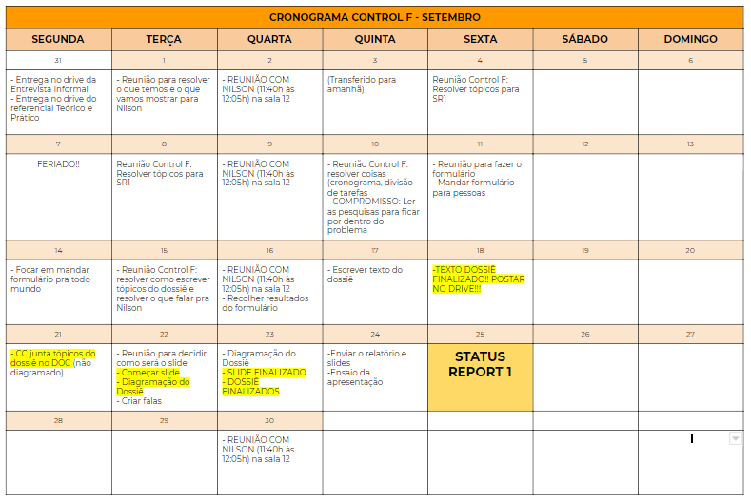

5. CRITÉRIO DE PROCESSO
5.1 PLANEJADO X REALIZADO
O grupo Control F desde a sua formação planejou suas metas. Com os conhecimentos adquiridos pelo grupo durante o 1º período, foi realizado divisões de trabalhos para o aprofundamento no problema.
Através de cronogramas mensais, a equipe dividiu objetivos ao longo de cada semana que se passava. Foi percebido que certos dias as metas não eram cumpridas principalmente por causa de reuniões não fluírem, devido ao cansaço, porém, reforços eram feitos através dos meios de comunicação (principalmente WhatsApp) e a meta sempre foi batida. A seguir, o cronograma estabelecido com as tarefas realizadas.

Slide 37





5.2 METODOLOGIA E FERRAMENTAS
Foram utilizados na organização do trabalho às plataformas Google drive, Trello e Docs. O Zoom e Discord foram aplicações bastante usadas para reuniões diárias, debates e progresso no projeto. Para se entender mais sobre o problema e o público, foi usado a ferramenta do Google Forms para a criação de formulários e por fim foram feitas pesquisas de Referencial teórico e técnico com o objetivo de entender melhor discussões relacionadas sobre o problema em questão e servir de embasamento para o desenvolvimento do projeto.

Slide 38
5.3 PONTOS FORTES E DE MELHORIA
Todos os integrantes do grupo disponibilizam-se para ajudar uns aos outros a todo momento; sentem-se confortáveis em receber tarefas; delegam - sem problemas - quando necessário; buscam compreender-se entre si e tem como principal objetivo chegar ao consenso do grupo para prosseguir com qualquer que seja o acordado. Porém, mesmo com tantos atributos importantes, que fazem com que o grupo possa prosseguir de forma harmoniosa seguindo um excelente padrão de qualidade, não existe um padrão de gerenciamento de projeto (o grupo faz aquilo que acha necessário, no momento julgado como necessário para todos os membros, sem o seguir de uma cartilha de gestão projetual).

Slide 39
ANEXOS

Slide 40
ANEXOS
No link a seguir, a pasta do Google Drive com todos os arquivos que dizem respeito à esta etapa do projeto.
https://drive.google.com/drive/folders/1YiXUk-0wN5VqgC1gToWIonTj1X_1HRXx?usp=sharing

